Slide 1
Zeleni krovovi i pročelja
Nastavnica: Ivana Gagro, dipl.ing.arh.

Slide 2
Ova nastavna tema je nastala kao rezultat izrade priručnika za potrebe fakultativnog predmeta Zelena gradnja koji se izvodi u Graditeljskoj tehničkoj školi Zagreb u okviru GREENCO projekta.

Slide 3
Uvod
Krov je završni gornji dio zgrade koji štiti zgradu od vanjskih atmosferskih utjecaja(padalina, topline, hladnoće, vlage), mehaničkih oštećenja, požara, buke i sl.
Naziva se petim pročeljem zgrade. S obzirom na podjelu prema nagibu razlikujemo kosi krov iznad 5° nagiba i ravni krov do 5° nagiba.
Kosi krov se sastoji se od krovne konstrukcije koja preuzima opterećenje pokrova (roženička i podroženička krovišta – stolica i visulja), elemenata za oblikovanje krovnih ploha i krovnog pokrova.
Ravni krov je u današnje vrijeme sve više prisutan u gradnji stambenih zgrada vodeći se razvojem suvremenih materijala za oblikovanje i odvodnju ravnih krovova.
Prateći razvoj ekološke svijesti i potrebom za ozelenjavanjem urbaniziranih područja povećava se broj zelenih krovova a s njime polako i razvoj te sve veća potreba za zelenim pročeljima. ....

Slide 4
Ishodi učenja:
1. imenovati osnovne pojmove o strukturama ravnih krovova, zelenih krovova i pročelja
2. razlikovati obnovljive izvore energije, energetski učinkovite instalacije zgrade
3. istražiti izvedene zgrade sa zelenim pročeljima i zelenim krovovima
4. kreirati vlastito zeleno pročelje kuće i zeleni krov na postojećem objektu koji ima standardni krov i pročelje
5. prezentirati vlastiti projekt ostalim polaznicima
6. procijeniti prednosti i mane stare i novonastale situacije

Slide 5
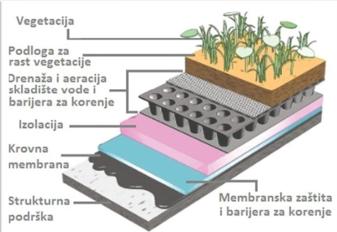
Zeleni krovovi
Zeleni su krovovi najčešće ravnih ploha, a rjeđe su kosi/nagibni.
Prekriveni su vegetacijom - a sam sastav zelenoga krova čini nekoliko različitih funkcionalnih slojeva, drenaža, filtera, supstrata te završnog sloja vegetacije.

Slide 6
Ekstenzivni zeleni krov
Ovakav tip krova ne traži puno prirodnog održavanja.
Nije naročito težak i ima tanak odnosno, plitak sloj supstrata za uzgoj-200 mm ili manje.
U konačnici ima manje potrebe za vodom, zahtijeva minimalno održavanje pa je zato prikladan za male i nisko-rastuće biljne vrste, poput sukulenta.
Ekstenzivni zeleni krovovi posebno su zasađeni kako bi da povećali lokalnu biljnu raznolikost. Osiguravaju stanište, hranu i sklonište, određenim životinjama, poput ptica.
Ekstenzivni zeleni krovovi također se nazivaju „eko-krovovima“, ili „smeđim krovovima“ budući da su jeftiniji za postavljanje i nude mnoge ekološke prednosti. Budući da struktura ekstenzivnih krovova nije bitno složenija u usporedbi s intenzivnim zelenim krovovima, oni mogu nositi samo cca. 23 kilograma težine.

Slide 7
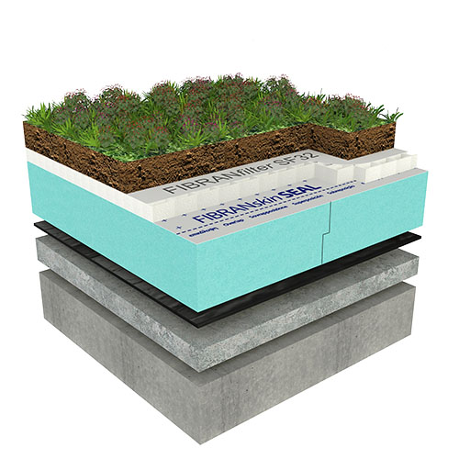
Sastav ekstenzivnog zelenog krova:
supstrat i bilje
geotekstil (FIBRANfilter SF32)
drenažno-akumulacijski sloj
FIBRANskin SEAL
FIBRANxps 300-L
hidroizolacija
beton u nagibu
nosiva konstrukcija

Slide 8
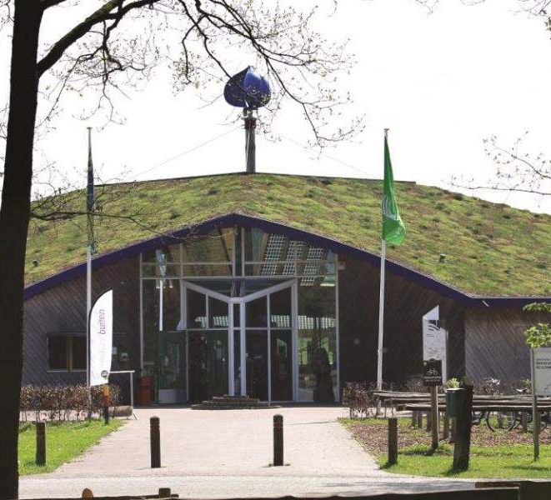
Ekstenzivni zeleni krov

Slide 9
2. Intenzivni zeleni krov
Intenzivni je tip teži, ima dublji sloj supstrata za rast i podržava veći niz biljaka.
To su zeleni krovovi čiji je cilj stvaranje što sličnijih uvjeta prirodnom krajoliku.
Lako su dostupni ljudima budući da mogu izdržati puno veće težine.
Intenzivni zeleni krovovi zahtijevaju više održavanja i navodnjavanja, a mogu se nazvati i „krovnim vrtovima“.
Razlog tomu je posebno postavljanje na visoko projektiranim krajolicima sa velikim kapacitetom opterećenja, na taj način postaju dio urbane poljoprivrede. Intenzivni zeleni krovovi mogu izdržati teže bilje ili objekte poput: grmlja, drveća i klupa jer je njihova konstrukcijska potpora značajnija, mogu nositi teret do 68 kilograma.

Slide 10
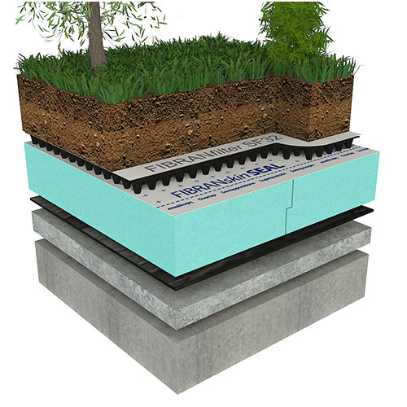
Sastav intenzivnog zelenog krova:
supstrat i bilje
geotekstil (FIBRANfilter SF32)
drenažno-akumulacijski sloj
FIBRANskin SEAL
FIBRANxps 300-L
hidroizolacija
beton u nagibu
nosiva konstrukcija

Slide 11
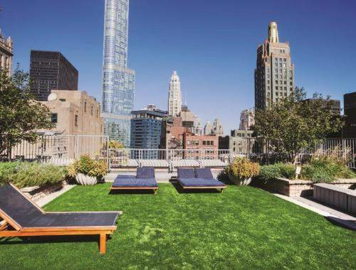
Intenzivni zeleni krov

Slide 12
3. Poluintenzivni zeleni krov
Nalazi se na sredini između intenzivnog i ekstenzivnog tipa zelenih krovova.
Podržavaju male zeljaste biljke, malo grmlje, travu i dr.
Zahtijevaju umjereno održavanje i povremeno navodnjavanje. Obično su duboki između 15 i 30 cm i mogu zadržati više kišnice od velikih krovova.

Slide 13
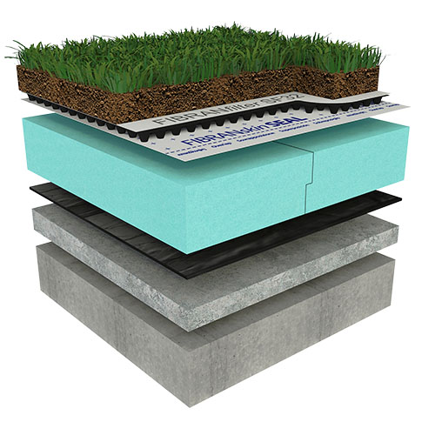
Sastav poluintenzivnog zelenog krova:
supstrat i bilje
geotekstil (FIBRANfilter SF32)
drenažno-akumulacijski sloj
FIBRANskin SEAL
FIBRANxps 300-L
hidroizolacija
beton u nagibu
nosiva konstrukcija

Slide 14
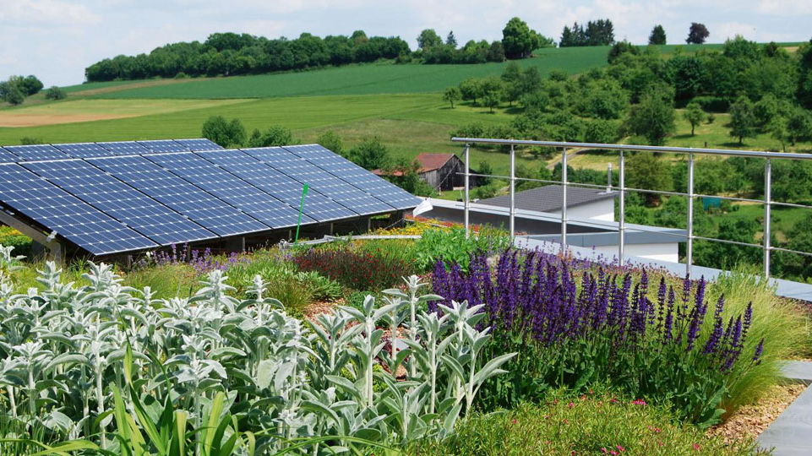
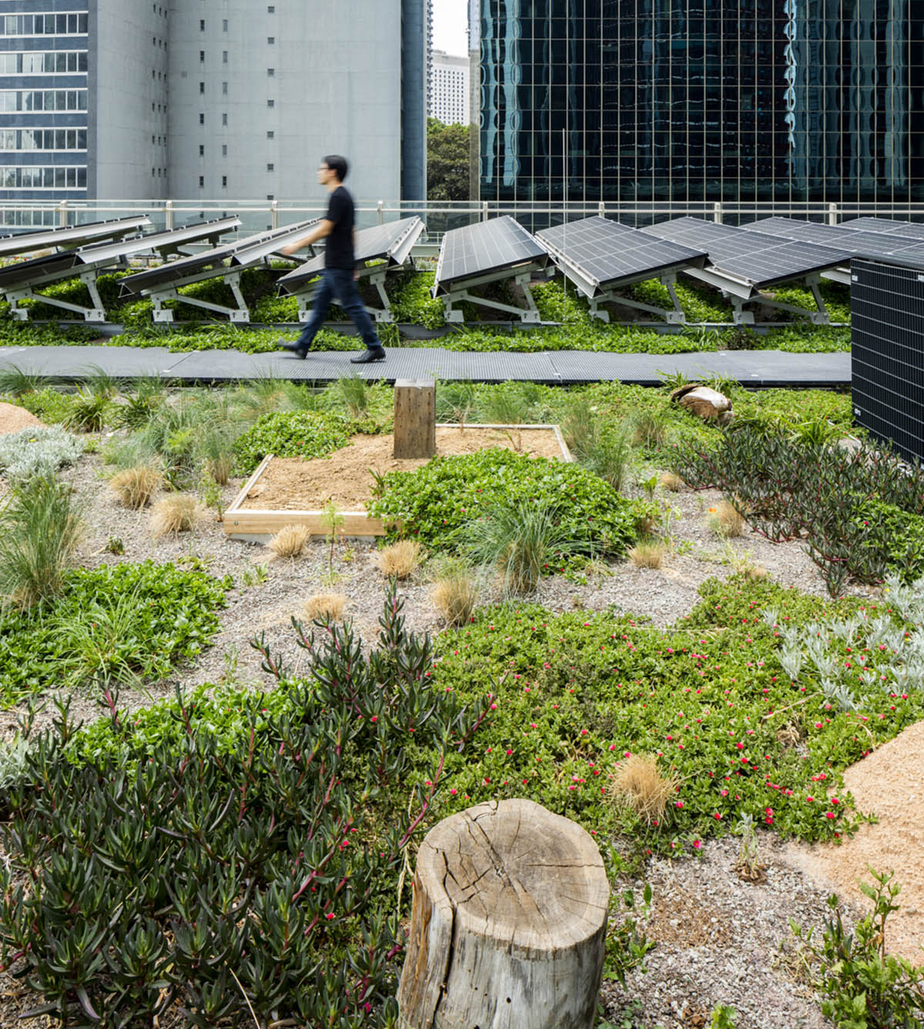
Biosolarni zeleni krov
Relativno nova vrsta zelenog krova; koriste se solarne ploče.
Jednostavno je dizajniran održavanje bioraznolikosti, dok u isto vrijeme povećava količinu sunčeve energije iz zelenih krovova.

Slide 15
Prednosti
1. Ublažavanje efekta urbanog toplinskog otoka
Zeleni krovovi su jedan od najučinkovitijih načina za smanjenje temperature zraka u urbanim područjima. Tokom ljeta temperature u gradovima su zbog nakupljanja vrućine na cestama i zgradama približno 5 do 7 °C više nego u ruralnim područjima, dok temperatura na klasičnom krovu može biti i do 40 °C viša nego na zelenom krovu. Prema istraživanju koje je proveo Tyndall Centar za klimatske promjene potrebno je 10% ili više zelenila u gradovima kako bi se ublažio efekt urbanog toplinskog otoka.
2. Zadržavanje oborinskih voda
Ogromna prednost zelenih krovova je smanjenje odljeva oborinskih voda, što ljeti vodi do smanjenja opterećenja kanalizacijskih sistema za 70-95%. Zeleni krovovi pozitivno utiču na smanjenje troškova jer smanjuju ili poništavaju potrebu za spremištima za kišnicu i sličnom opremom, koja je uobičajena u upravljanju oborinskim vodama. Sposobnost zadržavanja oborinskih voda pomaže u sprječavanju nesreća uzrokovanih obilnim kišama.

Slide 16
Prednosti
3. Pročišćivanje kišnice
Prirodnom biofiltracijom zeleni krovovi sprečavaju da kontaminanti i toksini završe u vodenim tokovima i vodenim putevima. Prema istraživanju koje su proveli Kohler i Schmidt 1990., 95% olova, bakra i kadmijevog sulfida te 19% cinka koji dolazi kišnicom zadržava se u substratu, što doprinosi poboljšanju kvalitete lokalne vode.
4. Smanjenje ugljičnog dioksida
Zeleni krovovi pomažu u smanjivanju udjela ugljičnog dioksida u zraku, koji se smatra jednim od glavnih uzroka globalnog zatopljenja. 1 m² zelenog krova može godišnje apsorbirati 5 kg ugljičnog dioksida. Osim toga, zbog učinka smanjenja potrošnje energije dodatno se smanjuje količina ugljičnog dioksida za 3.2 kg godišnje.* Radi ilustracije, 1 m² zelenog krova u stanju je apsorbirati istu količinu ugljičnog dioksida koju prosječan automobil ispusti za vrijeme vožnje od 80 km.

Slide 17
Prednosti
5. Čišći zrak
Bilje zelenog krova zadržava iz lokalne atmosfere čestice nošene zrakom poput smoga, eških metala i volatilnih organskih spojeva, što ima pozitivan učinak na kvalitetu zraka i na zdravlje stanovništva. Znanstvenici procjenjuju da 1 m² zelenog krova svake godine može apsorbirati 0.2 kg letećih čestica**.
6. Prirodno stanište
Porastom urbanizacije osiguranje prirodne raznolikosti postaje jednim od glavnih zahtjeva za lokalne zajednice. Zeleni krovovi mogu pružati stanište raznim vrstama te obnoviti ekološki ciklus koji je urbana infrastruktura poremetila.

Slide 18
Prednosti
7. Produženi životni vijek krova
Zeleni krovovi dokazano utrostručuju životni vijek krova. Krovni materijali ispod zelenog krova zaštićeni su od mehaničkih oštećenja, ultraljubičastog zračenja i ekstremnih temperatura, što rezultira smanjenim troškovima održavanja i obnove.
8. Energetska učinkovitost
Zeleni krovovi pomažu u smanjenju potrošnje energije do 25% na grijanje i do 75% na hlađenje. Porastom cijene energije smanjeni troškovi grijanja i hlađenja postaju sve privlačnijima.
9. Smanjenje buke
Zeleni krov pruža dobru zvučnu izolaciju, životni prostor čini tišim te stvara ugodnije okruženje u urbanoj okolini. Doprinosi smanjenju buke u velikim gradovima, u blizini industrijskih zona i zračnih luka.

Slide 19
Prednosti
10. Prirodni izgled
Prirodni izgled zelenih krovova čini odmak od betonskih struktura u urbanim područjima i uvodi značajne promjene u modernu arhitekturu. Nekoliko istraživanja je pokazalo da prisutnost zelenih područja ima opuštajući psihološki učinak, doprinosi sniženju krvnog tlaka te snižava puls. Zbog različitih vrsta koristi koje donose, zeleni krovovi značajno povisuju vrijednost stambenih i poslovnih nekretnina.
11. Korisne zelene površine
Zeleni krovovi povećavaju dodatan zeleni prostor u urbanim područjima s ograničenim otvorenim prostorom i povećavaju vrijednost građevina. Zeleni krovovi mogu biti osmišljeni kao javni vrtovi, komercijalni ili rekreacijski prostori koji pružaju mnoštvo mogućnosti za različite javne namjene.

Slide 20
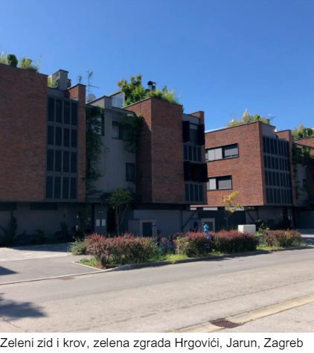
Zelena PROČELJA
Zelena pročelja su zidovi, okomito izgrađene samostalne strukture prekrivene vegetacijom;
često su izgrađeni od modularnih ploča ili drugih konstruktivnih okvira koje služe za smještaj različitih vrsta medija za uzgoj, o čemu pak ovisi odabir vegetacije koja posljedično nalaže i modalitete potreba za održavanjem.

Slide 21
Prednosti zelenih PROČELJA
Vertikalno uzgojena vegetacija doprinosi:
boljoj toplinskoj izolaciji prostora (zimi grije, ljeti hladi)
pomaže u smanjenju ugljičnog dioksida i prašine (tipični za urbane sredine u strogom centru grada)
učinkovita zaštita od znatiželjnih pogleda
smanjenje buke
proizvodnja kisika
zdrava klima za stanovanje
psihološki utjecaj na mentalno zdravlje ljudi (smanjenju stresa i poboljšavanje koncentracije i produktivnosti)

Slide 22
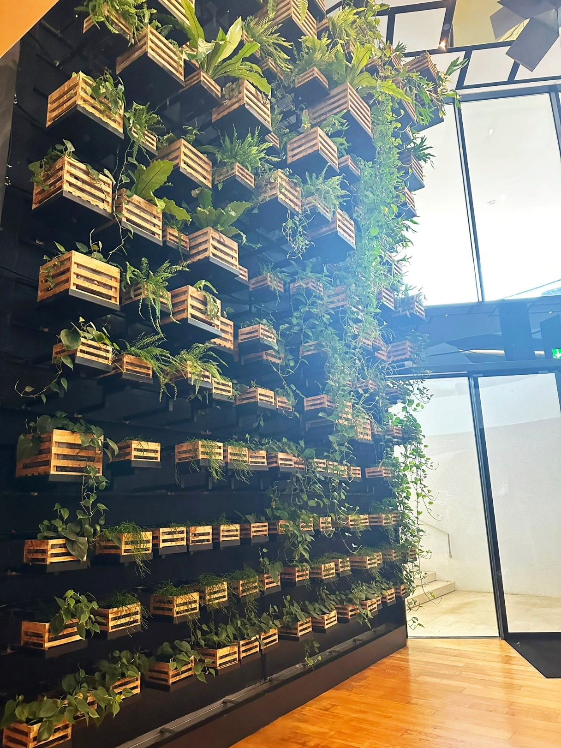
1. Zelena fasada
Zelene fasade – sustav s posudama i rešetkama
Ovaj sustav vertikalnih vrtova odnosi se na lozu i penjačice koje rastu iz tla ili u posudama uz građevinu, a zid ili potporna mreža služi im kao podupiraĉ.

Slide 23
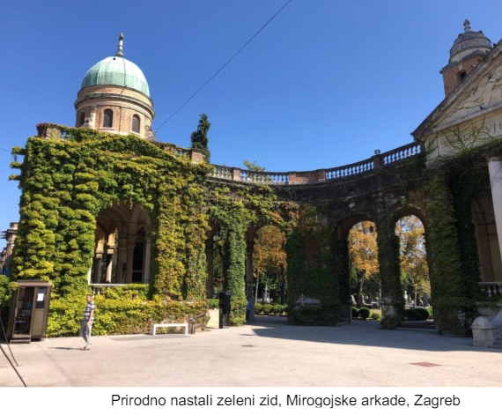
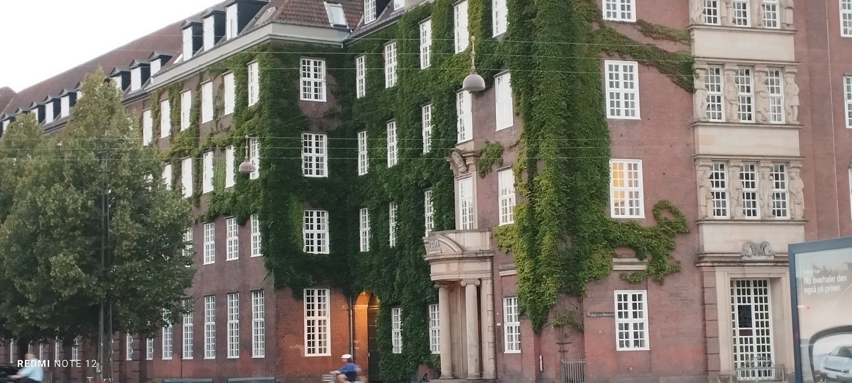
2. Živi zid
Ovaj sustav vertikalnih vrtova sastoji se od unaprijed pripremljenih i zasađenih panela, odnosno modula, koji sadrže medij za rast bilja.
Vertikalno su postavljeni, izravno na zid ili strukturu.
Takav tip je suvremeniji i koncept zelenih zidova i zahtjeva više pažnje prilikom oblikovanja i planiranja.

Slide 24
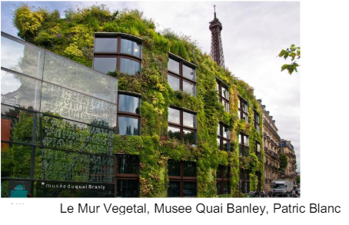
Zanimljivosti
jedinstveni oblik zelenog zida koji je osmislio Patric Blanc, a sastoji se od dva sloja sintetičke tkanine s ˝džepovima˝ koji fizički podržavaju biljke i prostore za uzgoj.
Zidovi od tkanine prislonjeni su uz okvir i poduprti vodonepropusnom membranom na zid zgrade zbog visokog sadržaja vlage.
Hranjive tvari, prvenstveno se prenose putem sustava za navodnjavanje

Slide 25
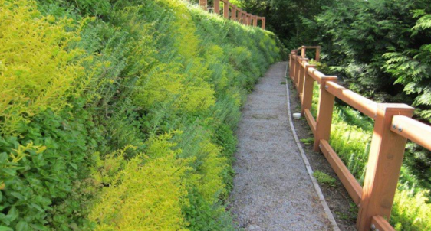
Zanimljivosti… zeleni zidovi pod nagibom
zidovi koji se izvode pod nagibom i njihova je funkcija da stabiliziraju padine i smanjuju buku.
sastavljeni su od materijala kao što su plastika ili beton s prostorom za uzgoj bilja.

Slide 26
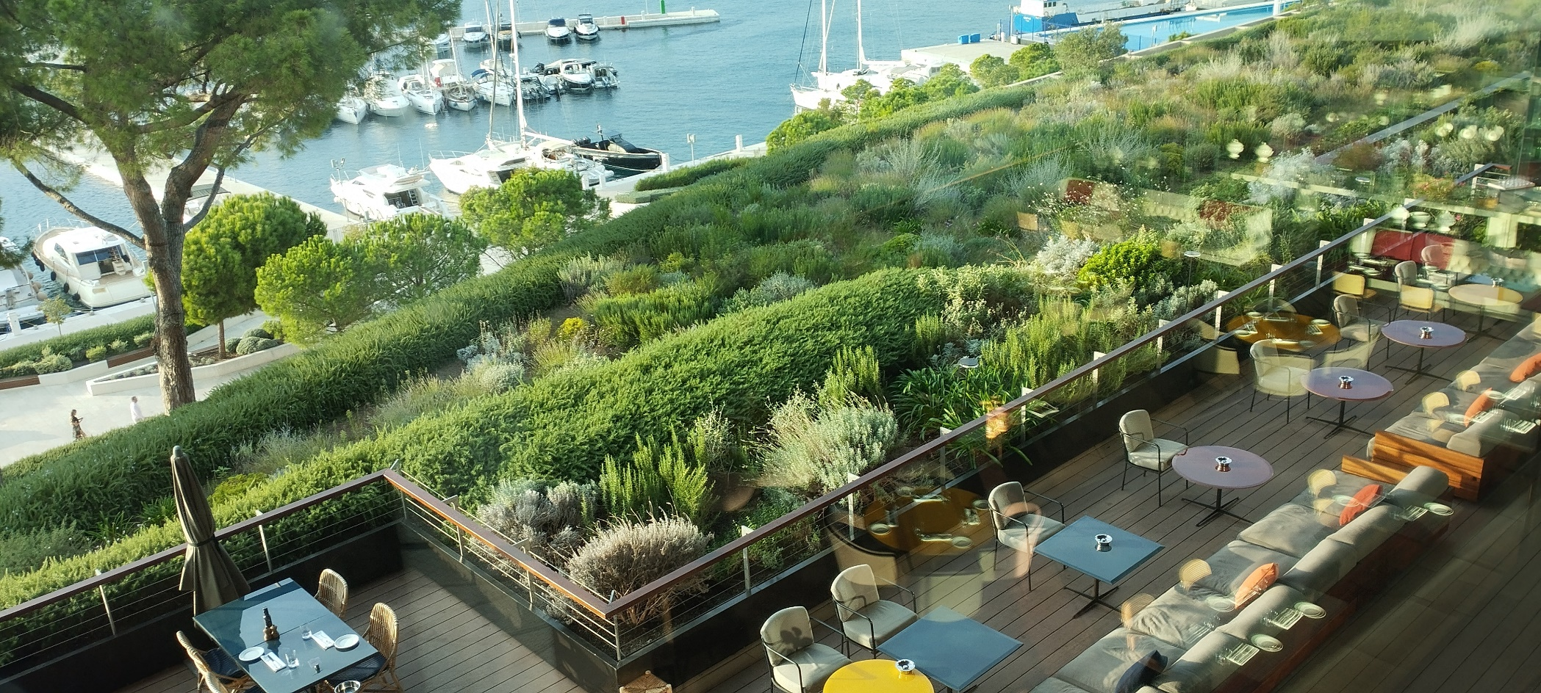
Zeleni krovovi u Hrvatskoj označavaju korak prema održivijem urbanom razvoju.
Stanovništvo sve više cijeni njihovu estetiku i funkcionalnost.
Ekološke prednosti uključuju smanjenje toplinskih otoka, bolju kvalitetu zraka i apsorpciju oborinskih voda.
Potiču raznovrsnost biljnog i životinjskog svijeta te funkciju proizvodnje hrane.

Slide 27
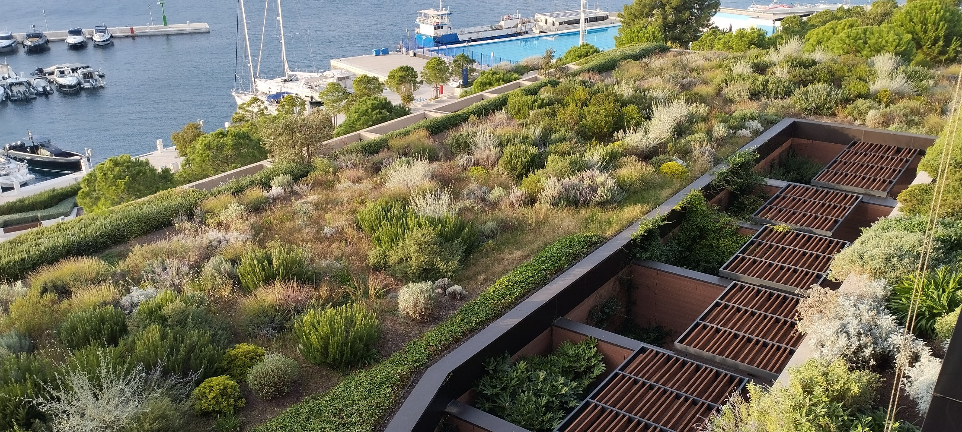
Napredak u tehnologiji i materijalima smanjuje troškove izgradnje, čineći ih pristupačnijima za različite vrste zgrada.
Hrvatska ima potencijal za transformaciju slobodnih površina u zelene oaze na krovovima, pridonoseći energetskim uštedama i poboljšanju kvalitete života u gradovima.

Slide 28
Prikaz izrade zelenog krova

Slide 29
Pitanja za ponavljanje…
Koje su razlike između ekstenzivnog i intenzivnog zelenog krova?
Koje su prednosti biosolarnih panela na zelenom ravnom krovu?
Što su zelena pročelja i gdje je moguća njihova primjena?

Slide 30
Istraži…
Kreirajte vlastito zeleno pročelje kuće i zeleni krov na postojećem objektu koji ima standardni krov i pročelje. Prezentirajte vlastiti projekt ostalim polaznicima. Procijenite prednosti i mane stare i novonastale situacije.
Na web stranici https://www.architecturaldigest.com/gallery/greenroof-living-roof-designs pogledajte primjere arhitekture zelenih krovova u svijetu.

Slide 31
Reference
https://hrv.sika.com/
https://fibran.hr/
https://www.renewableenergyhub.co.uk/main/green-roof-information/history-of-green-roofing
Vlastite slike

